Slide 1
Situación de la educación en Honduras
4 problemas estructurales

Slide 2
Cobertura

Slide 3

Al mes de abril del 2021 apenas 1.7 de 3 millones en edad escolar estaban matriculados en el sistema educativo. (ASJ 2021)
1 millón de niños, niñas y jóvenes están excluidos de las clases virtuales. (CONATEL 2020)
Solamente se alcanza un 70% de cobertura en prescolar y un 40% en educación media.

Slide 4
Calidad

Slide 5
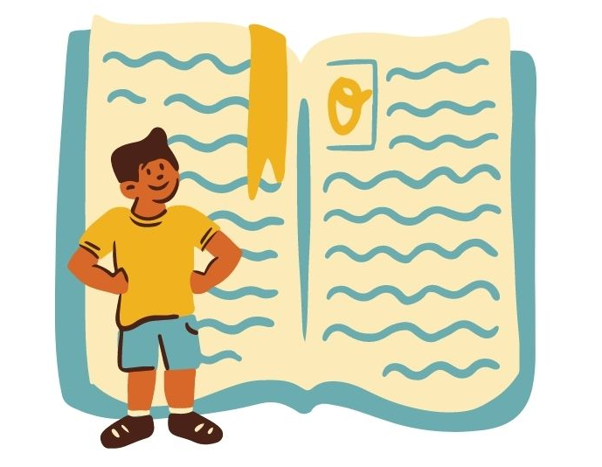
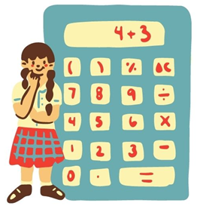
El 85% de los estudiantes hondureños no logra el estándar mínimo en matemáticas y el 70% no lo logra en lectura. (PISA, 2019)
El 76% de los alumnos matriculados están recibiendo menos de 5 horas clases semanales. (ASJ,2021)
El 52% de los padres y madres de familia opina que sus hijos están aprendiendo poco o nada. (ASJ,2021)

Slide 6
Financiamiento

Slide 7

En Honduras se invierte el 4.74% del PIB en educación, este es el porcentaje más bajo en los últimos 20 años.
Arriba del 90% del presupuesto se invierte en el pago de salarios.
Hay un déficit de mil trescientos millones de dólares en infraestructura escolar (no hay dinero para infraestructura).

Slide 8
Gestión institucional

Slide 9

La eficiencia de la Secretaría de Educación en la 4ta evaluación es de un 54% en los ejes de: RRHH, CyC y GpR. (ASJ,2021)
Fracaso de los últimos dos procesos (2017-2019) de concurso docente (deficiencias en la administración de la carrera docente).
En las últimas evaluaciones del desempeño docente se registran bajos resultados que afectan directamente la labor docente.
Notes:
RRHH: Recursos Humanos
CyC: Compras y Contrataciones
GpR: Gestión por Resultados

